Slide 1


ESTUDIO DE CALIDAD NUTRICIONAL DE LECHES LÍQUIDAS
Composición nutricional de las leches líquidas, blancas
Marzo 2019

Slide 2

Leches líquidas blancas
La leche sigue siendo un símbolo de alimentación sana y completa.
¿Todas las marcas que se encuentran en el mercado tienen las mismas cualidades nutricionales?
Durante 2018, en la discusión suscitada en el mercado de la leche se llegó a afirmar que aquellas que son reconstituidas no tendrían el mismo valor nutricional.
La leche reconstituida se fabrica a partir de leche en polvo que se rehidrata y se completa con los nutrientes propios de la leche natural que pudieran haber sido afectados en el proceso de deshidratación.
En Chile no existe una metodología que nos pueda decir si una leche es reconstituida o no.
En consecuencia, para tener claridad sobre la calidad de leche que se comercializa en Chile. Lo único que pudimos hacer fue una comparación entre ellas y entre lo que declaran en su etiquetado nutricional, principalmente en análisis de macronutrientes.

Slide 3
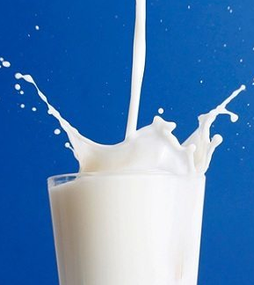
Leches líquidas blancas
Con tal propósito, ODECU, con apoyo del Fondo Concursable del SERNAC, llevó a cabo la investigación llamada “ESTUDIO DE CALIDAD NUTRICIONAL DE LECHES LÍQUIDAS: Composición nutricional de las leches líquidas, blancas”.
En este estudio se analizaron las distintas marcas de leches de vaca, las más vendidas en el mercado chileno, con el fin de compararlas entre ellas y ver si cumplen realmente con lo que declaran en su rótulo, específicamente la información nutricional, y se verificó si realmente existen diferencias significativas entre las distintas marcas, con el objetivo de poder realizar una recomendación clara al consumidor.

Slide 4
Objetivo del Estudio
OBJETIVOS
Objetivo General
Determinar la composición y aporte nutricional de las leches blancas, verificando el cumplimiento de su etiquetado con la normativa vigente.
Objetivos Específicos
Determinar, a través de análisis en laboratorio, el contenido de los macronutrientes: Proteínas, Grasas, Hidratos de Carbono, Lactosa; Calcio y Sodio;
Detectar, a través de análisis en laboratorio, el % de presencia de microorganismos: Aerobios Mesófilos, Enterobacterias, Hongos y Levaduras; el % de presencia de la micotoxina: Aflatoxina M1;
Confrontar los resultados de los análisis con las informaciones contenidas en el etiquetado de las leches, además del cumplimento de la normativa de etiquetado nutricional en lo que se refiere a los alérgenos,
Realizar una mirada ambiental/ecológica, verificando la entrega de información de la composición y posibilidad de reciclaje de los envases de las leches.

Slide 5
Metodología
Para la determinación de la muestra se realizó un sondeo en las tiendas físicas y en internet de los supermercados de Santiago.
Las muestras sometidas a los análisis fueron compradas y pagadas anónimamente, tal como un consumidor lo hace.
Determinación de las Muestras
Para la determinación de la muestra se utilizó el criterio de disponibilidad, es decir, se optó por analizar todas las muestras que estuvieran disponibles en el momento de la compra, con un tope máximo de 24 marcas de leche líquida blanca con lactosa y 6 de leche líquida blanca sin lactosa.
Los sondeos de marcas y compras de muestras fueron realizados en la Región Metropolitana de Santiago.
El primer sondeo fue realizado en junio del 2018.
El segundo sondeo fue realizado en octubre del 2018.
Las compras fueron realizadas durante los meses de noviembre y diciembre del 2018.

Slide 6
Muestra

Slide 7
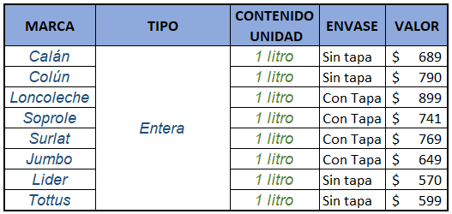
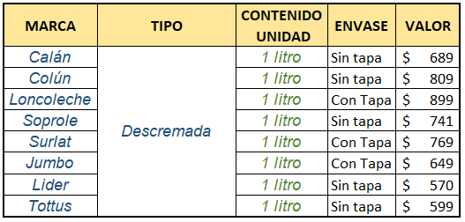
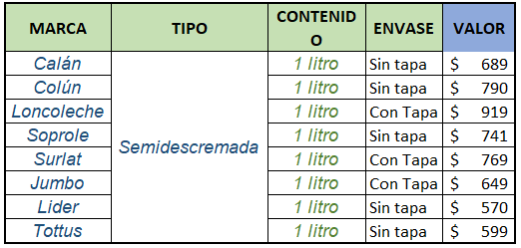
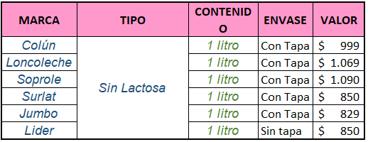
Precios

Slide 8
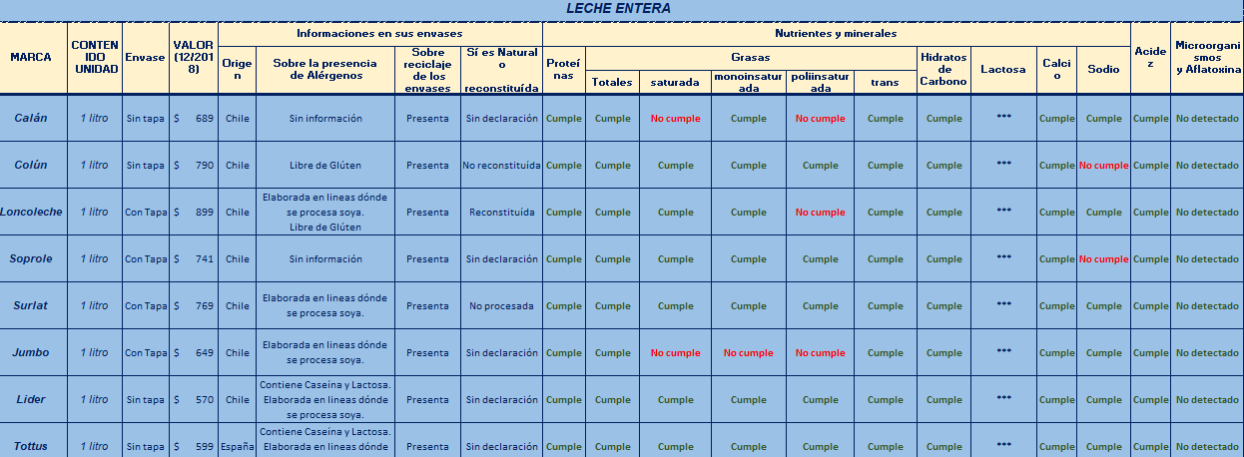
Resultados

Slide 9
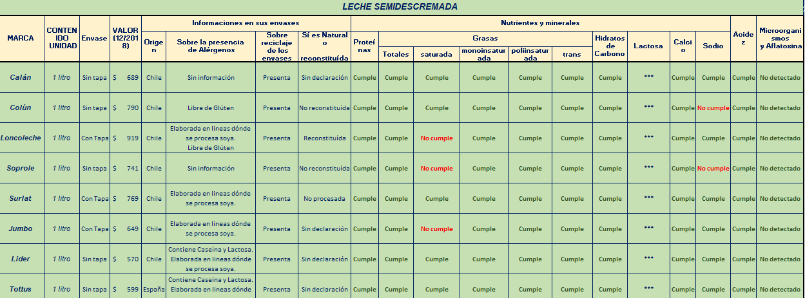
Resultados

Slide 10
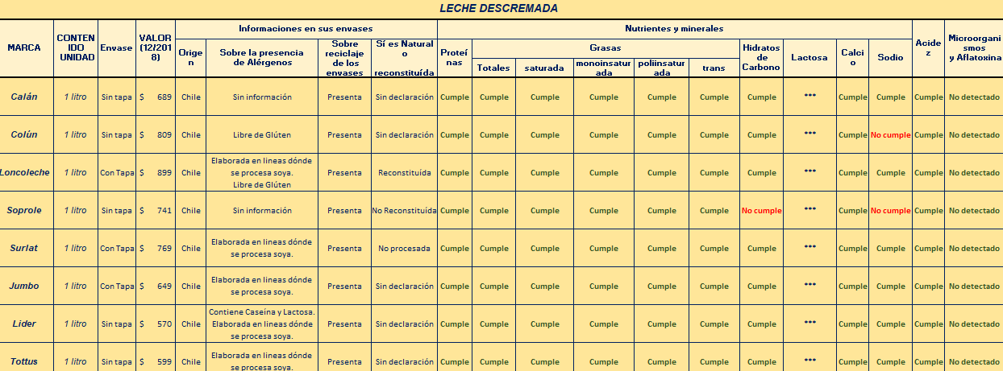
Resultados

Slide 11
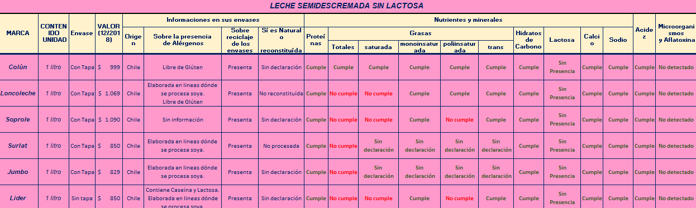
Resultados

Slide 12
Impacto Ambiental
Consumo sustentable es un concepto elaborado y defendido por organizaciones ecológicas, sociales y políticas que consideran necesario que las personas modifiquen sus hábitos de consumo, ajustándolos a sus reales necesidades y optando por productos y servicios que favorezcan la conservación del medio ambiente y la igualdad social y/o que tengan políticas que busquen minimizar las externalidades ambientales de sus productos.
Los envases:
Los envases analizados son todos del tipo Tetra Brik, es un envase de cartón (75%), plástico polietileno (20%) y aluminio (5%), producido por la empresa sueca Tetra Pak.
Los envases son perfectamente reciclables, siguiendo los siguientes pasos:
Abrir totalmente un lado del envase.
Lavar ágilmente, una vez y utilizando apenas agua, para retirar el residuo de leche, la cual se descompone una vez no esté refrigerada.
Dejar secar bien
Aplastar para disminuir el espacio a utilizar mientras se almacena en su residencia
Colocar en depósitos destinados y autorizados a ese fin, como los Puntos Limpios o Puntos Verdes de su comuna.

Slide 13
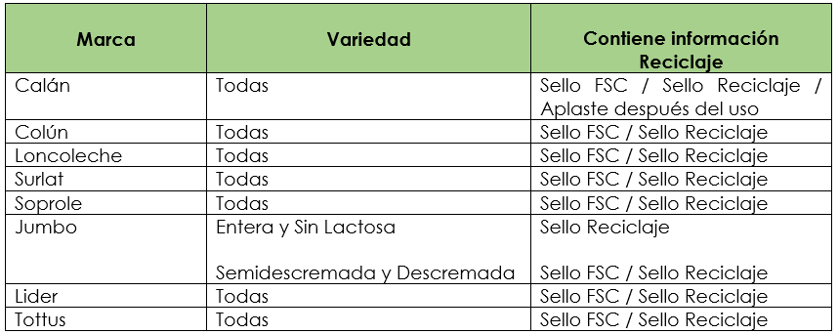
Mirada Ambiental
Verificación de los envases:

Slide 14
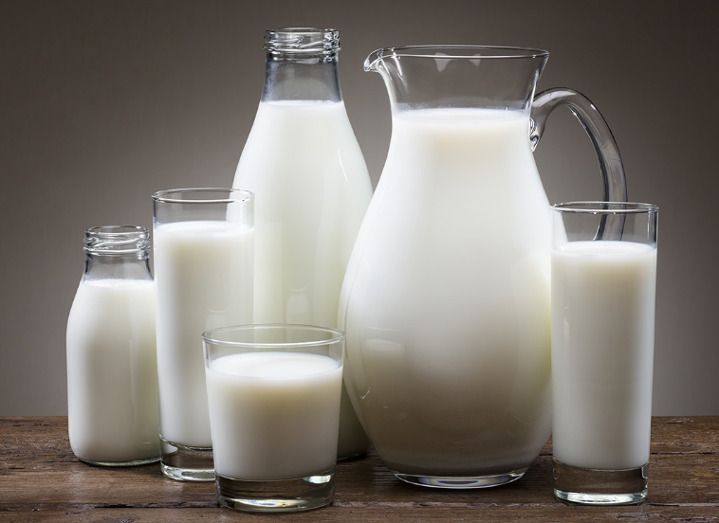
Conclusiones
Sean reconstituidas o no, no existen diferencias nutricionales significativas entre las marcas estudiadas, en lo que se refiere a proteínas, grasas, hidratos de carbono, calcio, etc.
Un factor de diferenciación, sería la información sobre la presencia indirecta de algunos alérgenos, como la soya y el gluten.
No todas las marcas hacen declaración expresa de la total ausencia o del posible contenido de agentes alergenos.
En este caso, los celíacos tendrían 100% de seguridad en escoger entre Colún y Loncoleche, porque son certificados Libres de Gluten. Las demás marcas no.

Slide 15
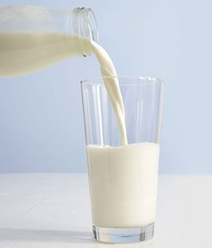
Conclusiones
En conclusión, con respecto a la “guerra blanca” que existe entre las marcas, la recomendación de ODECU es a siempre consumir informado y no dejarse llevar por la publicidad poco clara o engañosa de las grandes marcas y conglomerados.

Slide 16
Resumen
Independiente de la marca y del precio, todas presentan una composición muy similar de los nutrientes intrínsecos de la leche, como las proteínas, las grasas, hidratos de carbono, calcio, etc. Por lo tanto, no existen grandes diferencias entre ellas.
Las distintas marcas de la variedad sin lactosa presentan menos de 0,5 g de lactosa por porción, por lo que, según la legislación, se puede declarar que son sin lactosa.
Es importante destacar que ninguna marca debiese hacer énfasis en recalcar que cuenta con calcio extra, ya que ser un gran aportador de calcio es intrínseco al producto leche.
Todas las leches estudiadas son inocuas para el consumo humano.
La declaración respecto a los productos alérgenos es obligatoria, conforme el artículo 107 del RSA, ya que es importante para aquellos consumidores alérgicos o que puedan presentar algún tipo intolerancia o de reacción por contaminación cruzada. En cuanto al gluten, las únicas marcas que certifican ser libres y que por ende un celiaco las puede consumir son las marcas Colún y Loncoleche, en sus distintas variedades.

Slide 17
Leches Líquidas
Muchas gracias
Stefan Larenas
Presidente de ODECU
stefanl@odecu.cl
+56 9 9318 2304
Carlos Montoya Ramos
Encargado de Comunicaciones ODECU
carlos.montoya.ramos@gmail.com
+56 9 7579 8763

